Slide 1

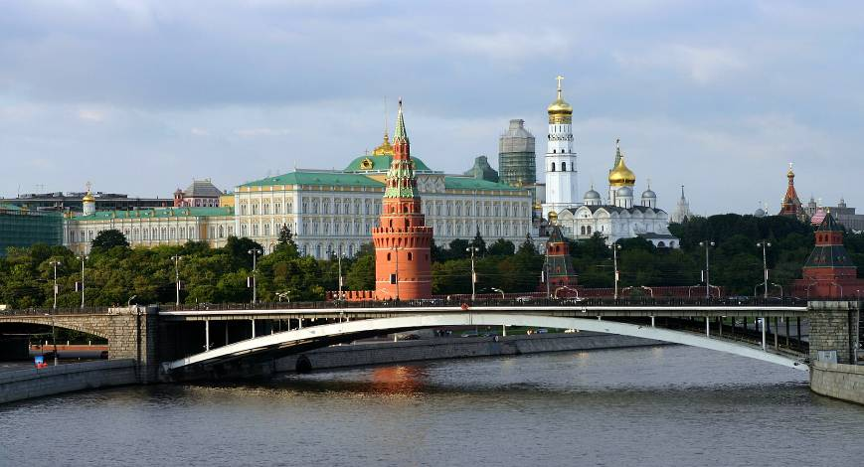
Государственное бюджетное общеобразовательное учреждение города Москвы «Школа №1584» Презентация на тему:
Моя
малая Родина-
-Кунцево!
Подготовил: ученик 9 М класса школы1584 Чебуркин Станислав

Slide 2
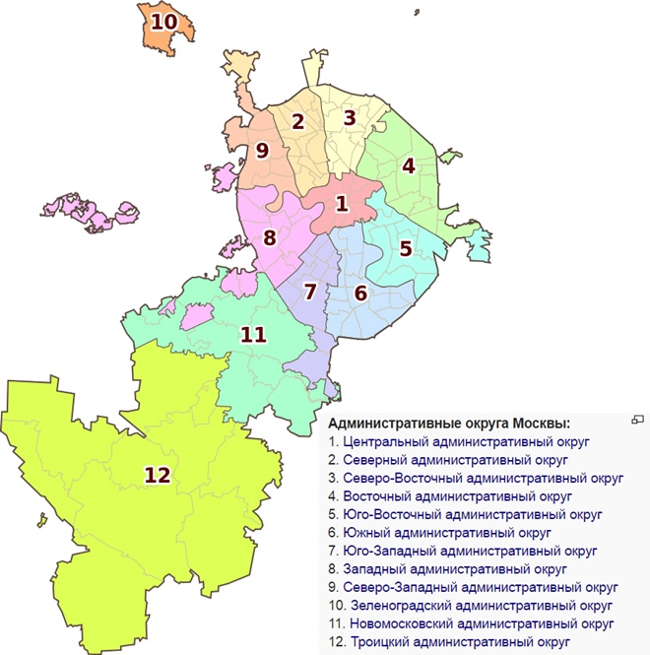

Slide 3
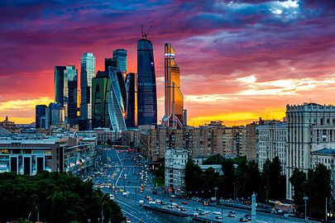
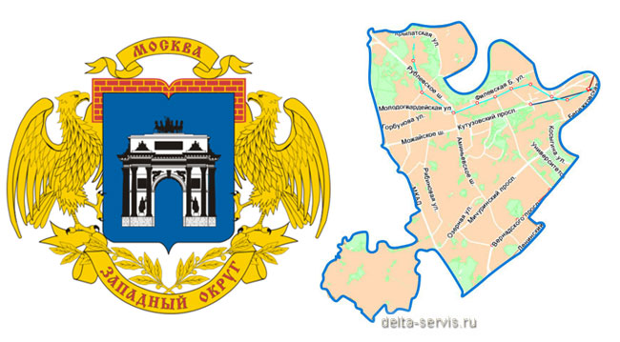
ЗАО

Slide 4



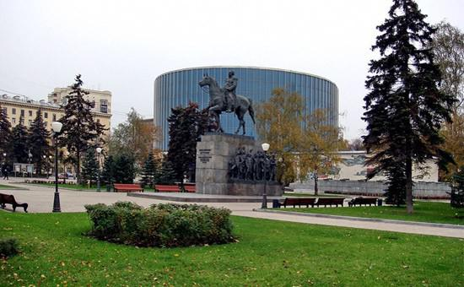


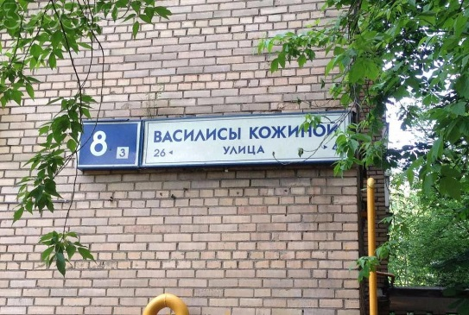
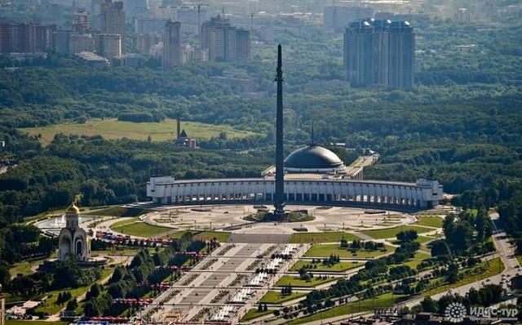




Notes:
<number>

Slide 5
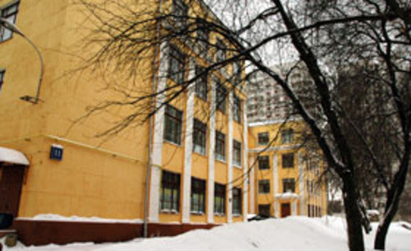

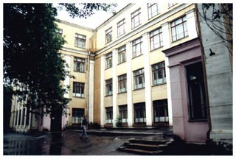
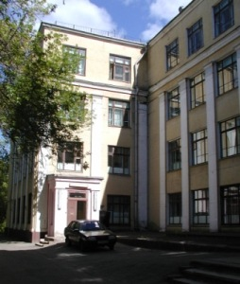
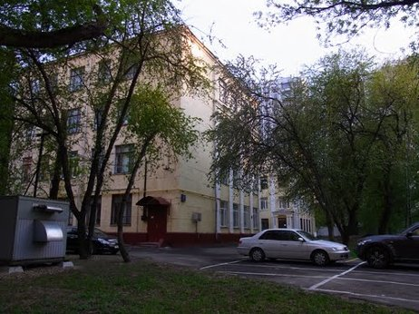
РОДИЛЬНЫЙ ДОМ №2

Slide 6

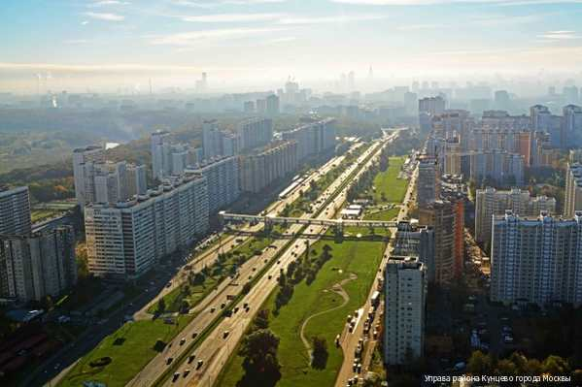
КУНЦЕВО

Slide 7
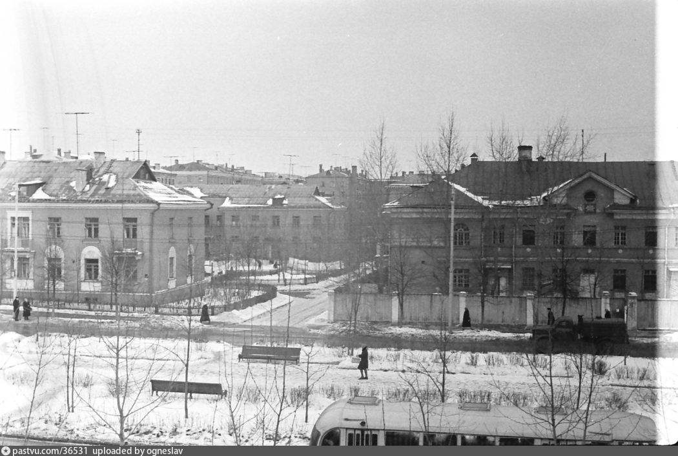
Город КУНЦЕВО

Slide 8
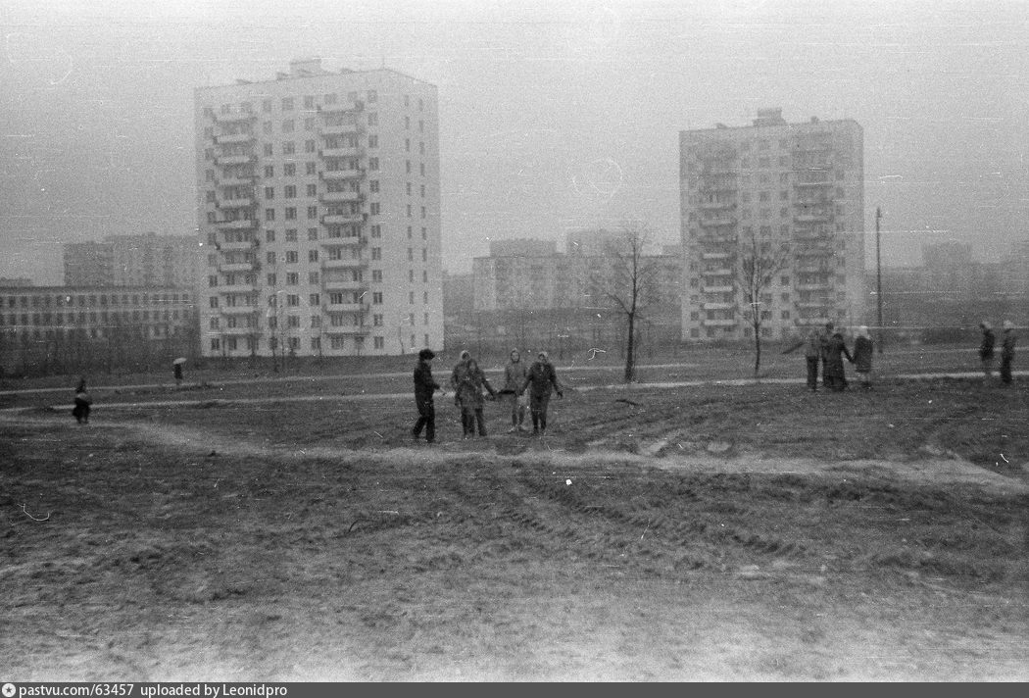
Присоединён к Москве в 1960 г.

Slide 9
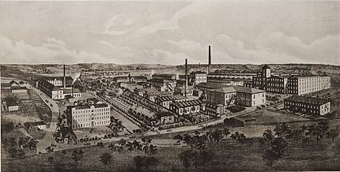
Фабрика брезентов, ремней, клеёнок и непромокаемых тканей товарищества «Франк Реддавей и Ко» в селе Спас-Сетунь, ок. 1909

Slide 10
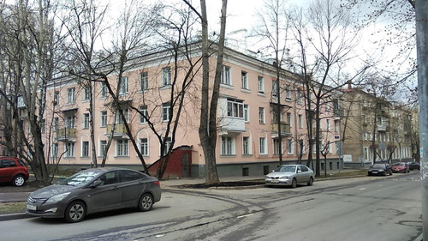
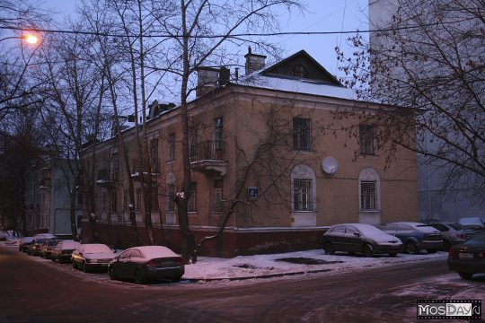
ул.Коцюбинского,7к1
ул.Кунцевская, 4к3

Slide 11
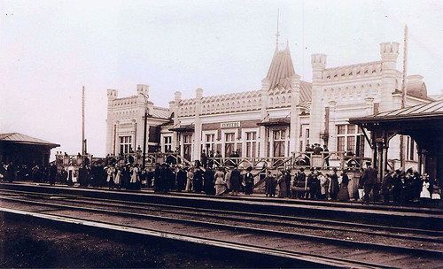
Станция КУНЦЕВО начало XX в.

Slide 12
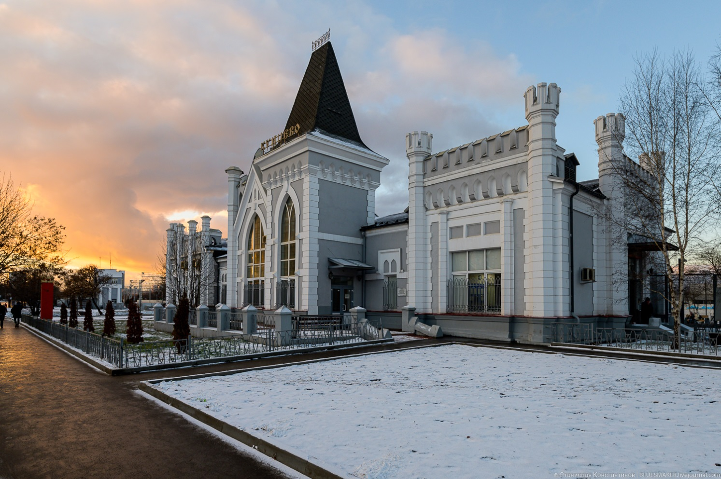
Станция МЦД
Кунцевская (D1)
2020г.

Slide 13
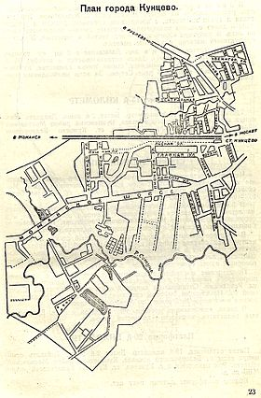
1935г.
План города Кунцево в 1935 году.
«Дачи и окрестности Москвы». Справочник-путеводитель, сост. П. А. Португаловым и В. Л. Длугачем, М: изд-во «Московский рабочий», 1935

Slide 14
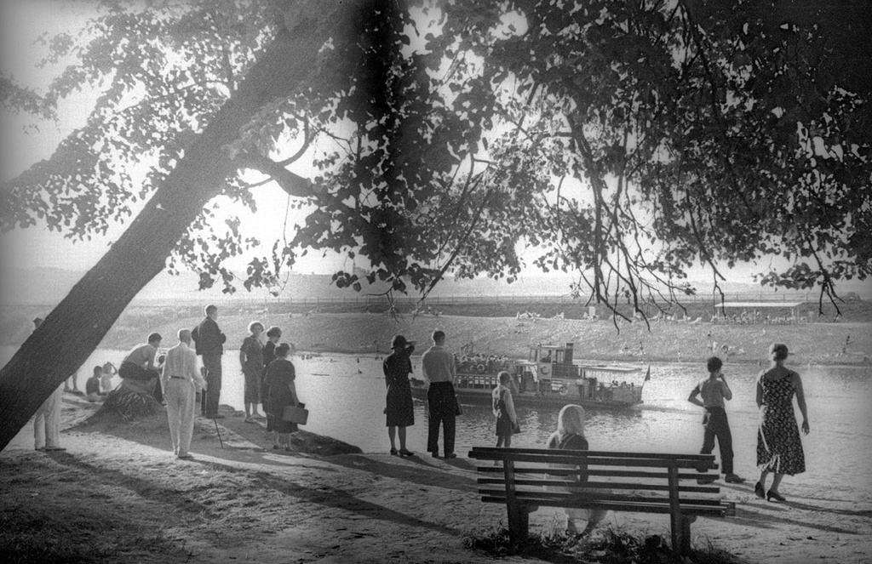
Багрицкий Эдуард
Малевич Казимир
Маяковский Владимир

Slide 15
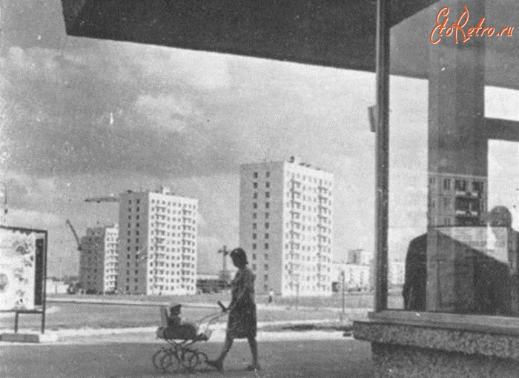
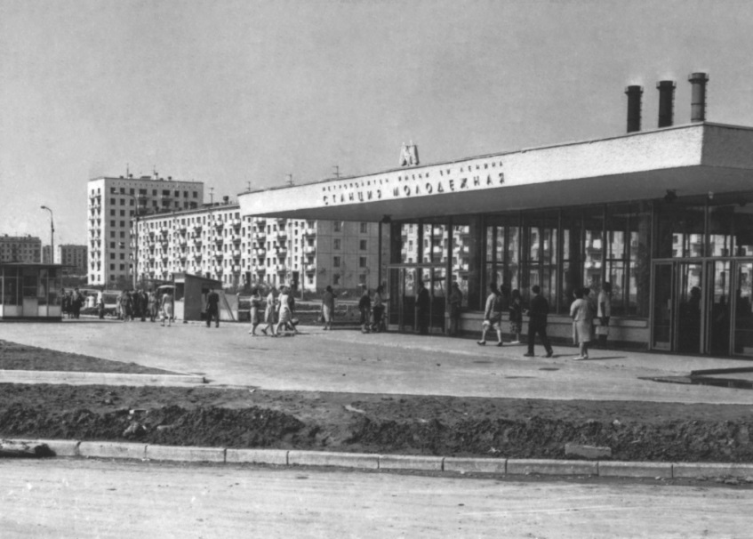
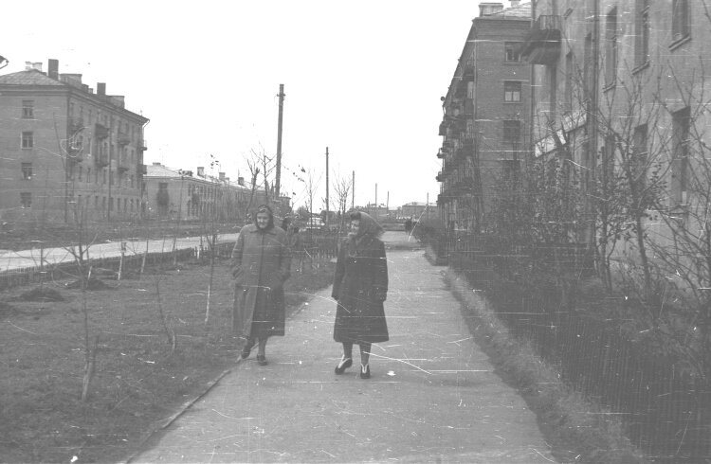
1965 г. м. «Молодёжная»

Slide 16
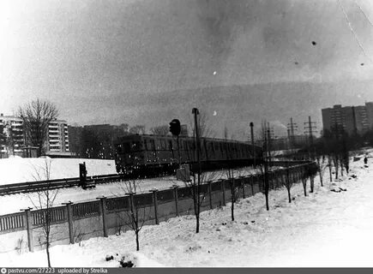
Вид на Молдавскую улицу
и наземный участок
Филевской линии метро

Slide 17
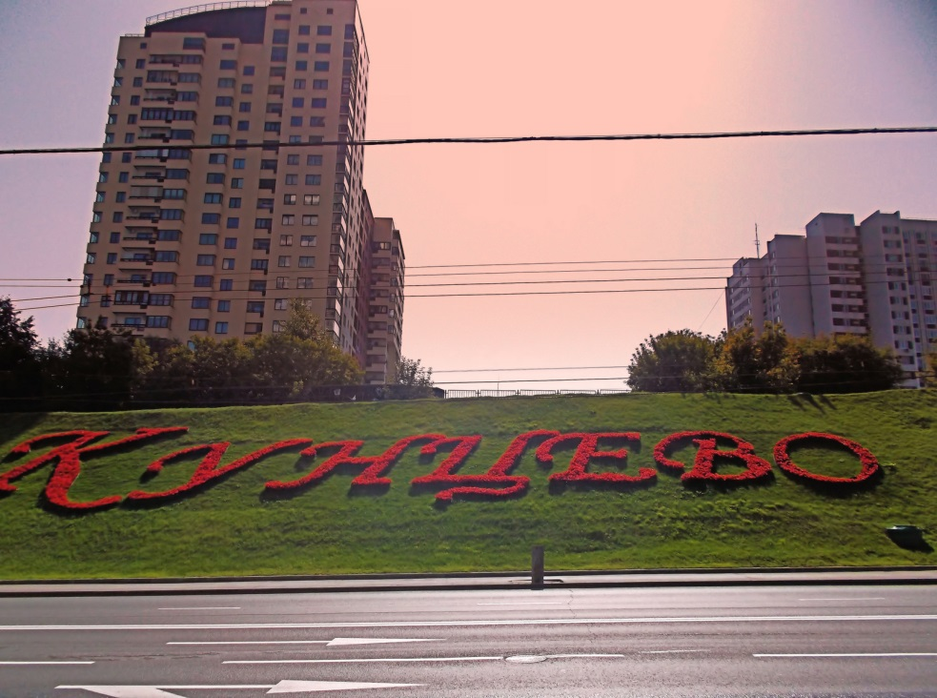
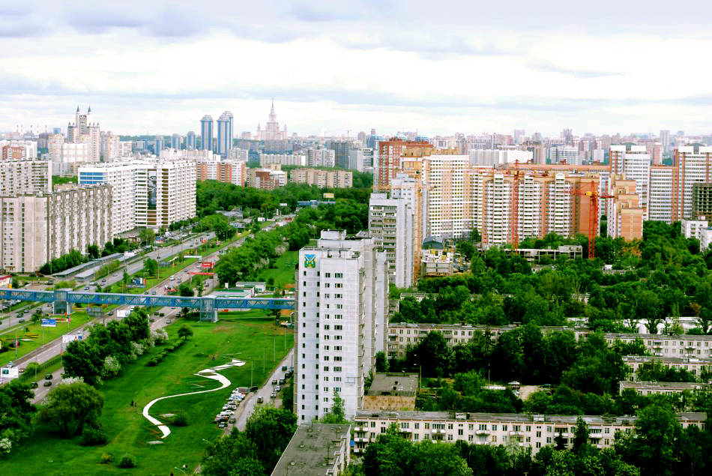

Slide 18



